Slide 1
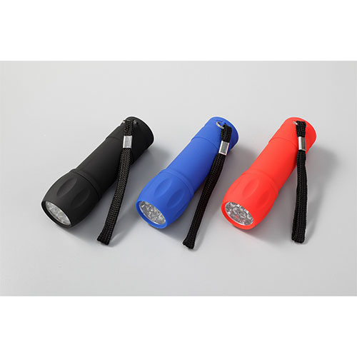
【提案書】
9LEDラバーライト
特徴
コンパクトサイズだけど、9灯式でしっかり明るい。ラバー素材&ストラップ付きのLEDライト。オリジナル名入れをして物販・販促品など多用途で使用することができます。
商品写真
納期
納期スペース
仕様
素 材：ABS
サイズ：35×35×105mm（包装形態：化粧箱入り,35×35×105mm）
備 考 : 単四電池3本使用(別売)
お見積
お見積りスペース

